Slide 1
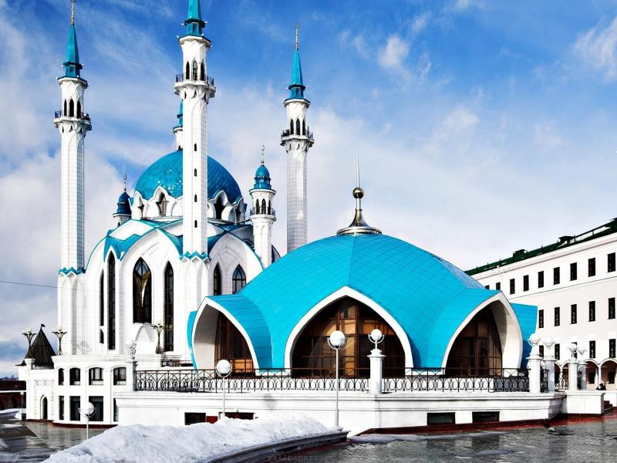
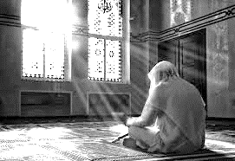
الإيمان بأسماء الله تعـــالى وصفاته
توحيد الأسماء والصفات أحد أنواع التوحيد الثالثة وهي: توحيد الربوبية توحيد الألوهية توحيد الأسماء
والصفات ( التي ينبغي للمسلم أن يتعرف على معناها )
قال تعالى : (وَلِلَّهِ الْأَسْمَاءُ الْحُسْنَىٰ فَادْعُوهُ بِهَا ۖ وَذَرُوا الَّذِينَ يُلْحِدُونَ فِي أَسْمَائِهِ ۚ سَيُجْزَوْنَ مَا كَانُوا يَعْمَلُونَ )
أنواع التوحيد
توحيد الربوبية
توحيد الألوهية
توحيد الاسماء والصفات

Slide 2
1- معنى توحيد الأسماء والصفات:
هو إثبات ما أثبته الله تعالى لنفسه أو أثبته له رسوله ﷺ من صفات الكمال، ونفي ما نفاه الله تعالى عن نفسه أو نفاه عنه رسوله من صفات النقص
قال تعالى: ﴿ لَيْسَ كَمِثْلِهِ شَيْءٌ وَهُوَ السَّمِيعُ الْبَصِيرُ ﴾
2- أسماء الله تعالى كلها حسنى :
قال تعالى: ﴿ اللَّهُ لَا إِلَٰهَ إِلَّا هُوَ لَهُ الْأَسْمَاءُ الْحُسْنَىٰ ﴾، ومعنـى أن أسمـــاءه حسنـى أي: بلغت الغاية في الحسن فال يوجد أحسن منها
فمن أسمائه التي أنزلها في القرآن الكريم (الرحمن) وهو اسم من أسماء الله تعالى الذي يتضمن الرحمة الكاملة الواسعة
3- صفات الله تعالى التي أثبتها لنفسه صفات الكمال:
لله تعالى صفات أثبتها لنفسه في كتابه أو في سنة رسوله ﷺ
وهناك صفات نفاها الله عن نفسه في كتابه أو في سنة رسوله ﷺ
﴿ صفة الموت ﴾
صفات الله تعالى
القدرة
العلم
الحياة

Slide 3
4- أهمية الإيمان بأسماء الله تعالى وصفاته:
5- بعض فوائد الإيمان بالله تعالى وبأسمائه وصفاته:
أ - الإيمان بأسماء الله تعالى وصفاته داخل في الإيمان بالله تعالى
ب - سورة الإخلاص تعدل ثلث القرآن؛ لانها تضمنت بعض أسماء الله
جـ - آية الكرسي أعظم آية في القرآن الكريم؛ لانها اشتملت على توحيد الأسماء والصفات
فوائد الإيمان بالله تعالى وبأسمائه وبصفاته
إخلاص العمل لله تعالى
الإبتعاد عن المعاصي
محبة الله تعالى.
دخول الجنة

